Slide 1
WEB自动化应用 王孝敏 201706
从自动化角度分为两层，上层UI层，下层http协议层，ppt主要讲http协议层

Slide 2
要点总结
一.web自动化定义(UI,http)
二.web应用层定义(http)
三.web接口自动化(http)
四.爬虫(http)
五.实例项目(http)

Slide 3
一.web自动化定义：
自动化测试就是使用程序来控制测试案例的执行。它将实际测试结果与预期结果进行比较，并提供测试预置条件设定、测试逻辑控制以及测试报告等重要功能。
注意几点：
1.web自动化包括UI层与http层，可有界面也可能没有界面。
2.常见的web自动化测试框架QTP，ROBOT，TestNG，自动化测试工具Selenium
3.涉及Selenium抓取html的源码处理，js、ajax动态加载的可能会出现问题。
4.Phantomjs是静默无界面，与chrome/firefox不一样，phantomjs可作为爬虫后台运行程序

Slide 4
启动图形如下(UI层selenium)
chrome.exe驱动
chrome浏览器
selenium
webdirver
firefox.exe驱动
启动
Firefox浏览器
获取url
目标url网址
获取
phantomjs.exe
html网页源码
IE浏览器
规则解析
IE.exe驱动
目标内容

Slide 5
二.web应用层定义
计算机网络分为七层结构，应用层、表示层、会话层、运输层、 网络层、 数据链路层、 物理层，本章只看应用层
应用层：与其他计算机进行通讯的一个应用，它是对应应用程序的通信服务的。应用层为操作系统或网络应用程序提供访问网络服务的接口。常用协议telnet,HTTP,FTP,WWW,NFS,SMTP等
http（超文本传输协议）是一个基于请求与响应模式的、无状态的、应用层的协议，常基于TCP的连接方式，HTTP1.1版本中给出一种持续连接的机制，绝大多数的Web开发，都是构建在HTTP协议之上的Web应用。
注意几点：
1.正常我们处理的请求，接口测试，爬虫都是基于http协议，在应用层
2.HTTPS，是以安全为目标的HTTP通道，简单讲是HTTP的安全版。即HTTP下加入SSL层，HTTPS的安全基础是SSL，因此加密的详细内容就需要SSL。 用于安全的HTTP数据传输。
3.SMTP邮件发送协议，SMTP_SSL安全邮件发送协议

Slide 6
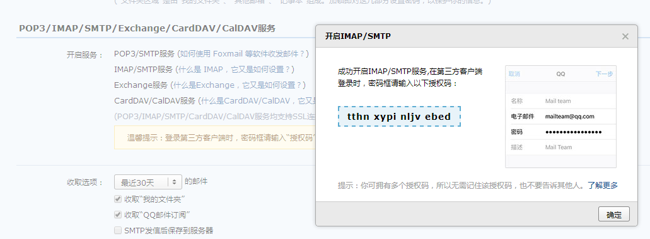
QQ邮箱(IMAP/SMTP服务)

Slide 7
三.web接口自动化
web接口是服务器与客户端交互的方式，即浏览器或者其他客户端工具与web服务交互的协议.
web接口测试即站在web服务http协议自动化测试的一种手段。测试的重点是围绕web服务暴露的接口检查接口数据的正确性，这个过程是将web服务程序当做黑盒。
从自动化角度看，web接口测试与UI测试都是属于自动化范畴，web接口是站在http协议层，web自动化站在UI层，从需求来看各取所需。
1.常见的接口测试工具，jmeter,Postman,poster
2.常用的接口抓包工具，fiddler，chrome/firefox开发者工具自带的network抓包

Slide 8
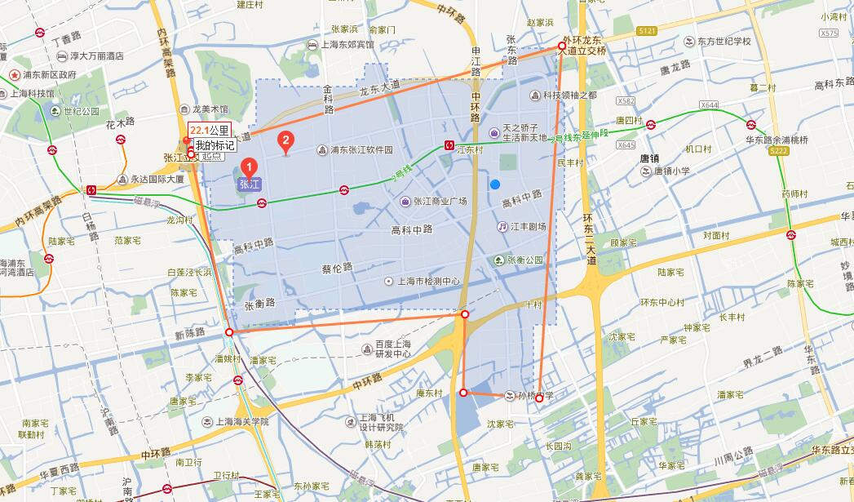
张江投放小鸣单车预计数量

Slide 9
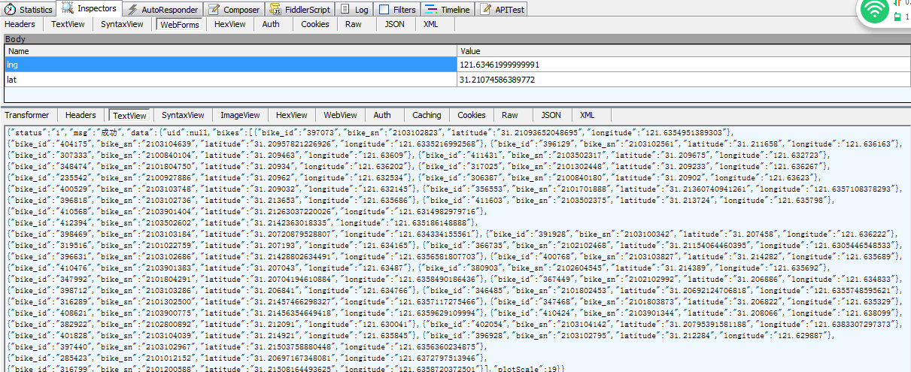
小鸣单车APP抓包可以看到每次定位
https://api.mingbikes.com/common/terminal/get_near_bike
返回参数

Slide 10
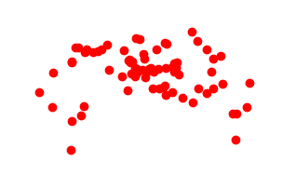
看定位区间
以固定经纬度参数看分布图，maplib散点图(121.6391396448037,31.202418271030086)
获取每次定位的最大经纬度间距分别为0.0136566861456度，0.010266度
百度一下——中国区域地图纬度相差1度大概实际距离是111公里,经度相差1度大概是85.39KM
计算出的app定位间距是1km,0.85km，和实际定位区间相比是符合的，说明理论是正确的
此时策略，类型梯形图，x轴每隔0.01取点，y轴每隔0.085取点，目标能让点遍历张江地图
抓取数据自动去重存到数据库，

Slide 11
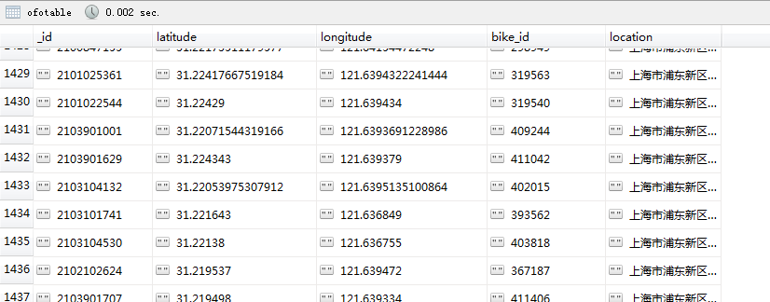
数据存储如下
利用百度key的接口获取经纬度的对应地址位置
http://api.map.baidu.com/geocoder/v2/?output=json&ak=mQ3rRVHumsIWrc3gWIcF0iAZtZyaOjo6&location=纬度,经度
误差点：1.取点问题如何科学计数，2.百度的api定位是有偏差的，
从数据库大概得出结论，张江大概有1500辆小鸣单车

Slide 12
思考：
1.已经得到了一堆附近的单车SN，可不可以通过接口直接post SN来占用附近的单车验证码，或者是所有单车的验证码。
2.利用这种方法同样可以获取上海的投放量
3.可不可以利用单车SN的经纬度数据是否变动，判断车的位置变动，来判断某一地区一天的收益情况。(张江1500量单车的数据，不到2min获取完)
4.接口太简单，没加密不安全。mobai,ofo都是有加密字段。

Slide 13
四.爬虫
爬虫属于自动化范畴，利用http协议访问
爬虫是一种自动获取网页内容并且进行提取处理的程序，是搜索引擎的重要组成部分。事实上，搜索引擎优化很大程度上就是针对爬虫而做出的优化。爬虫为搜索引擎从万维网上下载网页。传统爬虫从一个或若干初始网页的URL开始，获得初始网页上的URL，在抓取网页的过程中，不断从当前页面上抽取新的URL放入队列，直到满足系统的一定停止条件。
爬虫也是站在http协议层做事，对web服务器请求访问获取response
常见的python爬虫框架bs,lxml,pyspider,scrapy,scrapy-redis
注意几点：
爬虫离不开数据库：常见的sql，Oracle，mysql，mongodb，redis，nosql，hadoop(后两个跟大数据相关)
爬虫海量数据存储技术，这个是技术核心。

Slide 14
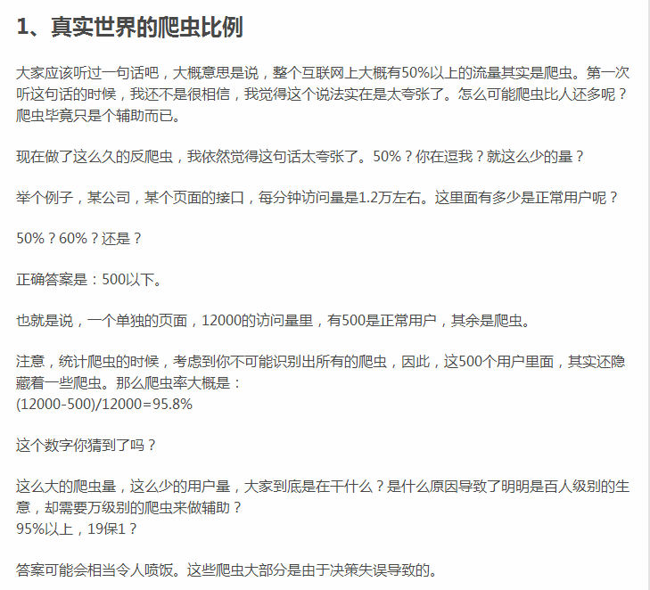

Slide 15
浏览器header信息：
Accept 浏览器可接受的MIME类型 ,设定某种扩展名的文件，浏览器会自动使用指定应用程序来打开
Accept-Charset 浏览器支持的字符编码
Accept-Encoding 浏览器知道如何解码的数据编码类型(如 gzip)。Servlets 可以预先检查浏览器是否支持gzip并可以对支持gzip的浏览器返回gzipped的Html页面，并设置Content-Encoding回应头(response header)来指出发送的内容是已经gzipped的。在大多数情况下，这样做可以加快网页下载的速度。
Accept-Language 浏览器指定的语言，当Server支持多语种时起作用。
Authorization 认证信息，一般是对服务器发出的WWW-Authenticate头的回应。
Connection 是否使用持续连接。假如servlet发现这个字段的值是Keep-Alive，或者由发出请求的命令行发现浏览器支持 HTTP 1.1 (持续连接是它的默认选项)，使用持续连接可以使保护很多小文件的页面的下载时间减少。
Content-Length (使用POST方法提交时，传递数据的字节数)
Cookie (很重要的一个Header，用来进行和Cookie有关的操作，具体的信息将在后面的教程中介绍)
Host (主机和端口)
Referer (URL)
User-Agent (客户端的类型，一般用来区分不同的浏览器)

Slide 16
代理ip
代理（英语：Proxy），也称网络代理，是一种特殊的网络服务，允许一个网络终端（一般为客户端）通过这个服务与另一个网络终端（一般为服务器）进行非直接的连接。一些网关、路由器等网络设备具备网络代理功能。一般认为代理服务有利于保障网络终端的隐私或安全，防止攻击。形象的说：它是网络信息的中转站。代理服务器就好象一个大的Cache，这样就能显著提高浏览速度和效率。更重要的是：Proxy Server（代理服务器）是Internet链路级网关所提供的一种重要的安全功能。
主要的功能有：
突破自身IP访问限制，访问国外站点。教育网、过去的169网等网络用户可以通过代理访问国外网站。
访问一些单位或团体内部资源，如某大学FTP（前提是该代理地址在该资源的允许访问范围之内），使用教育网内地址段免费代理服务器，就可以用于对教育网开放的各类FTP下载上传，以及各类资料查询共享等服务。
突破中国电信的IP封锁：中国电信用户有很多网站是被限制访问的，这种限制是人为的，不同Serve对地址的封锁是不同的。所以不能访问时可以换一个国外的代理服务器试试。
提高访问速度：通常代理服务器都设置一个较大的硬盘缓冲区，当有外界的信息通过时，同时也将其保存到缓冲区中，当其他用户再访问相同的信息时，则直接由缓冲区中取出信息，传给用户，以提高访问速度。
隐藏真实IP：上网者也可以通过这种方法隐藏自己的IP，免受攻击。
鉴于上述原因，代理服务器大多被用来连接INTERNET都是独立的大型（国际互联网）和（局域网）。在国内，所谓中国多媒体公众信息网和教育网都是独立的大型国家级局域网，是与国际互联网隔绝的。出于各种需要，某些集团或个人在两网之间开设了代理服务器，如果我们知道这些代理服务器的地址，就可以利用它到达国外网站。

Slide 17
爬虫：使用任何技术手段，批量获取网站信息的一种方式。关键在于快速批量。
反爬虫：使用任何技术手段，阻止别人批量获取自己网站信息的一种方式。关键也在于批量。
误伤：在反爬虫的过程中，错误的将普通用户识别为爬虫。误伤率高的反爬虫策略，效果再好也不能用。
拦截：成功地阻止爬虫访问。这里会有拦截率的概念。通常来说，拦截率越高的反爬虫策略，误伤的可能性就越高。因此需要做个权衡。
资源：机器成本与人力成本的总和。

Slide 18
爬虫 反爬虫
大批量爬取数据
服务器监控ip一致,useragent还是程序头或是无浏览器头信息
使用更多浏览器useragent，更改代理ip
登陆，增加用户cookie验证
模拟登陆获取cookie，携带cookie进行爬取
访问的过程中发生若干次301/302转跳，返回不同的Cookie给浏览器
爬虫模拟转跳过程，然后截取Cookie作为爬虫自身携带的Cookie
IP设置访问频率限制，时段频率限制增加对手爬虫成本
购买大量高匿代理ip，几千IP轮流并发爬取
同IP访问一定次数要求输入验证码，或者把文本内容变成图片形式(用户体验不佳)
加大成本，使用或者购买OCR,PIL程序对验证码训练处理，自动识别验证码，或者大量验证码时购买打码平台
爬虫与人不一样的一点，爬虫持续爬取某一特定页面，致使爬虫流量成线性增长
不同机房，分布式爬虫，大量网页纵深爬取
特定网页，加入js动态数据流，看访问流量，爬虫访问网站流量只限于html,js，自身反爬虫成本也很高
爬虫selenium+phantomjs，不就获取html也获取js内容，但是速度慢，成本更大，
增加爬虫成本，继续死磕
继续死磕到底
人性化的网站定义了爬虫robot.txt规则

Slide 19
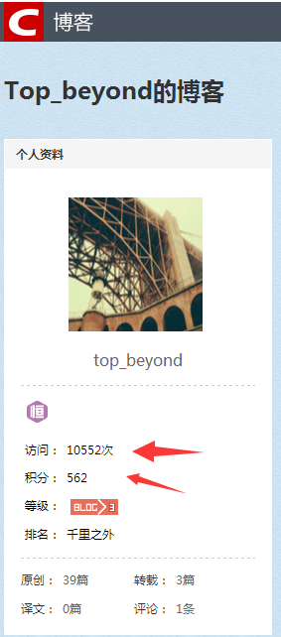
利用反爬虫，我们可以做什么。
刷CSDN博客访问量(网站以IP计数)。
先用爬虫爬取免费代理ip网站，获取大量IP
程序伪装ip访问百度
访问失败，ip删除
访问成功ip可用
利用可用ip伪装后访问博客主页文章
访问失败，删除代理ip
访问成功，访问量+1

Slide 20
五.实例项目
案例1.DFTT积分收入
目的：玩玩接口get与post，以及对response处理
案例2.我们的日常天气
目的：了解下爬虫
案例3.web头条站广告id测试
目的：协议层测试各渠道广告id
案例4.看看张江的餐馆类型_大众点评
目的：从大众点评上获取可用数据来分析张江餐馆类型，以及各类型服务水平

Slide 21
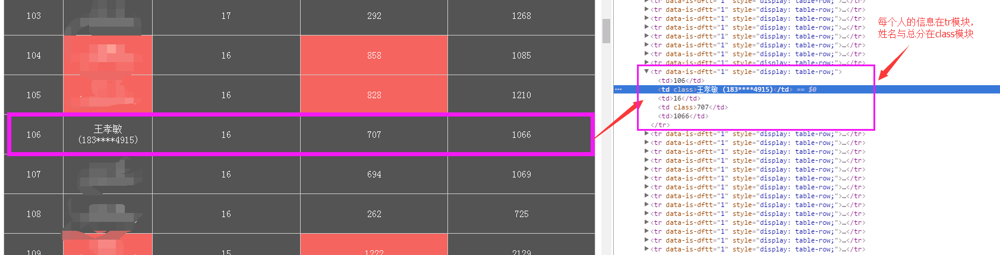
案例1.我们的DFTT积分收入
网址http://staffbonus.dftoutiao.com/staff
采用request+lxml+re(http协议,lxml爬虫框架,re正则)
分析如下图：
先提取个人模块xpath提取('//tr[@data-is-dftt="1"]')
在个人模块正则提取r'<td class="ok">(.*?)</td>|<td class="">(.*?)</td>'
核心代码如下图：
注意1：考虑到http访问会有超时，访问异常问题，采用回调，确保一次访问不成功可以再次访问，暂不涉及防爬虫机制

Slide 22
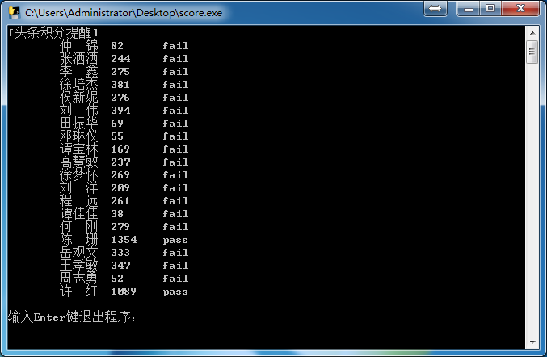
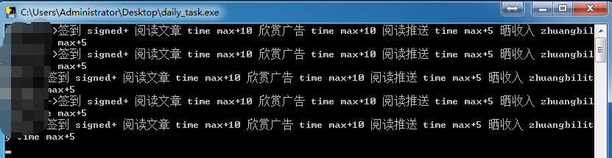
1.运行结果:(总计发费时间不到2s,网络正常情况) （get方式获取数据，然后soup解析response）
（如下，post方式）
2.来做积分任务,任务中心中阅读文章,阅读推送文章,欣赏广告,接口表中参数就是accid,签到参数为accid与client，直接通过脚本搞定每日任务积分，分享比较复杂暂时不做。

Slide 23
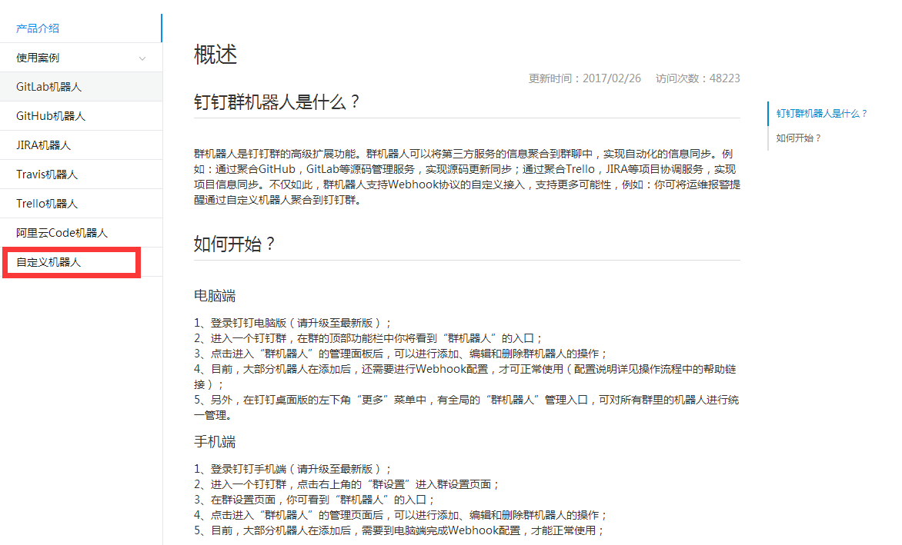
3.钉钉群机器人

Slide 24
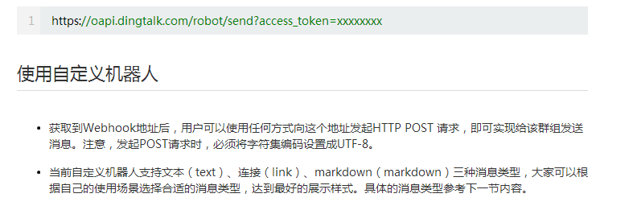
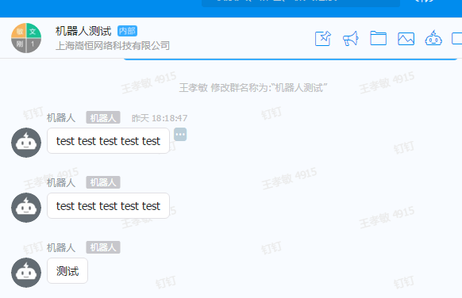
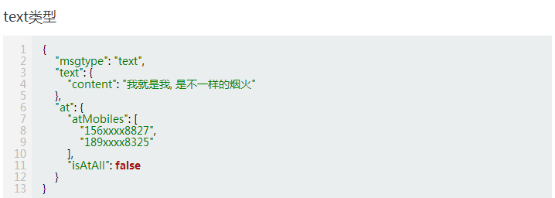
自定义群机器人，申请之后会提供一个url(webhook地址)，已申请一个
https://oapi.dingtalk.com/robot/send?access_token=a119bc59bf0dfb723357271c62ec6b18e8938e72261db08a5065636cef7f9ce5

Slide 25
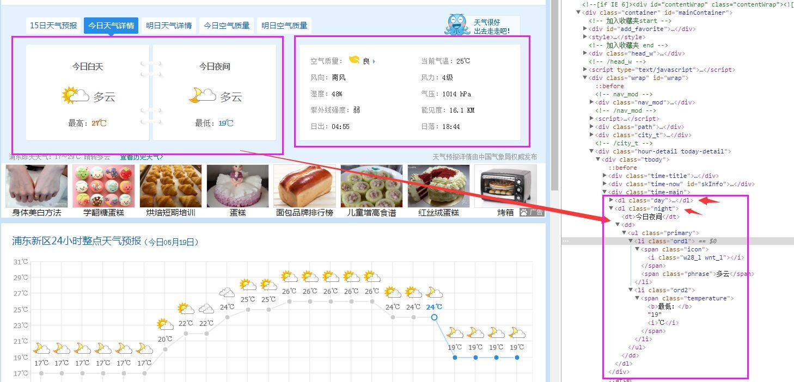
案例2.我们的日常天气
《天气快报》爬取的是2345网站天气,我们也试着玩下
网址http://tianqi.2345.com/today-71146.htm(71146地域代号浦东)
采用requests，Soup(http协议，bs爬虫框架)

Slide 26
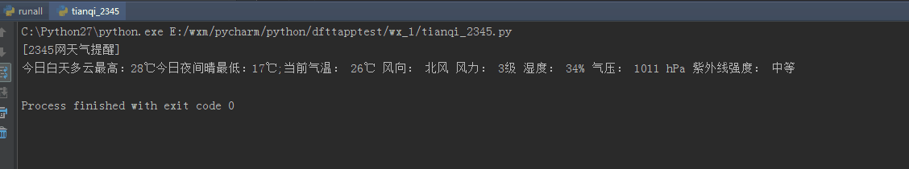
**防爬虫机制， 1.伪造多headers，headers = {'User-Agent': 'Mozilla/5.0 (Macintosh; Intel Mac OS X 10.12; rv:51.0) Gecko/20100101 Firefox/51.0'} 2.使用代理IP(透明代理，普匿代理，高匿代理) 3.禁用cookie 等等······
程序运行结果如下
1.这里我们可以定时推送到微信群里,
2.也可以做成邮箱推送,定时发送到邮箱,

Slide 27
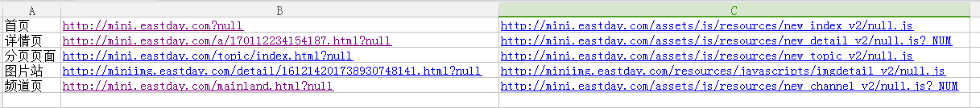
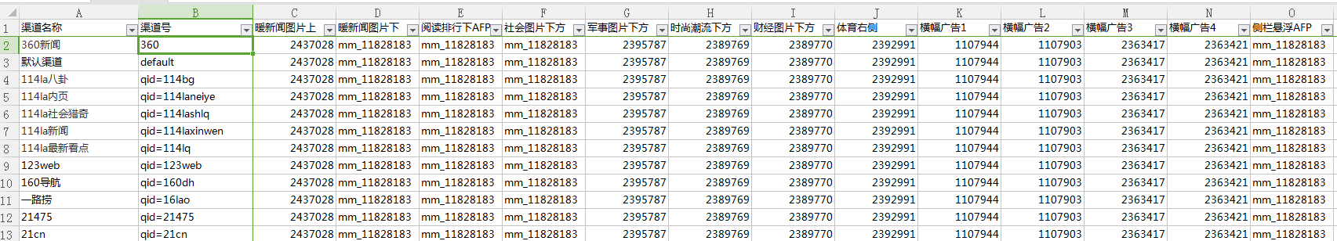
案例3.web头条站广告id测试
测试要求：测试每个页面投放广告渠道的广告位id是否正确，就是前端显示与后台服务器配置的数据是否一致。
东方头条web页，测试的url(第一列为要测试的地址，null为渠道号)
这是首页的部分渠道
先以qid=114bg渠道来测试，url为：http://mini.eastday.com?qid=114bg

Slide 28
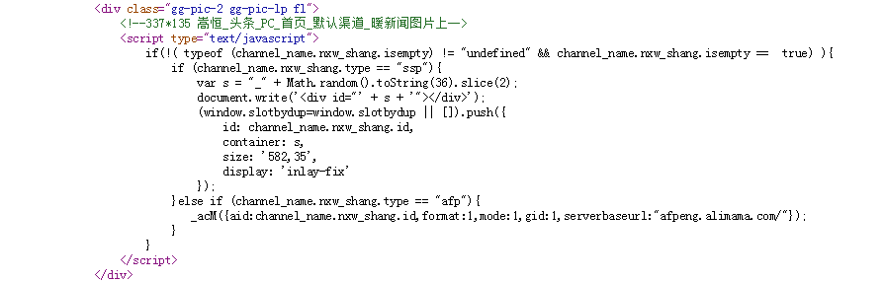
1.查看这个url的网页源码发现广告位在源码显示(所有浏览器都有的功能,右击查看网页源码)
2.可以发现广告的id信息不在源码内，应该是JS动态加载过来的数据
3.抓包，这里使用chrome自带的netwrok抓包功能
4.如下图，发现从js加载的数据路过来的一条qid_114bg.js,打开看下
5.可以找到headers信息中的url地址
6.首页就可以直接以headers中的url地址来测试不同广告渠道的广告位id
*注意一点，渠道不存在时，默认使用default渠道里面的广告id信息

Slide 29
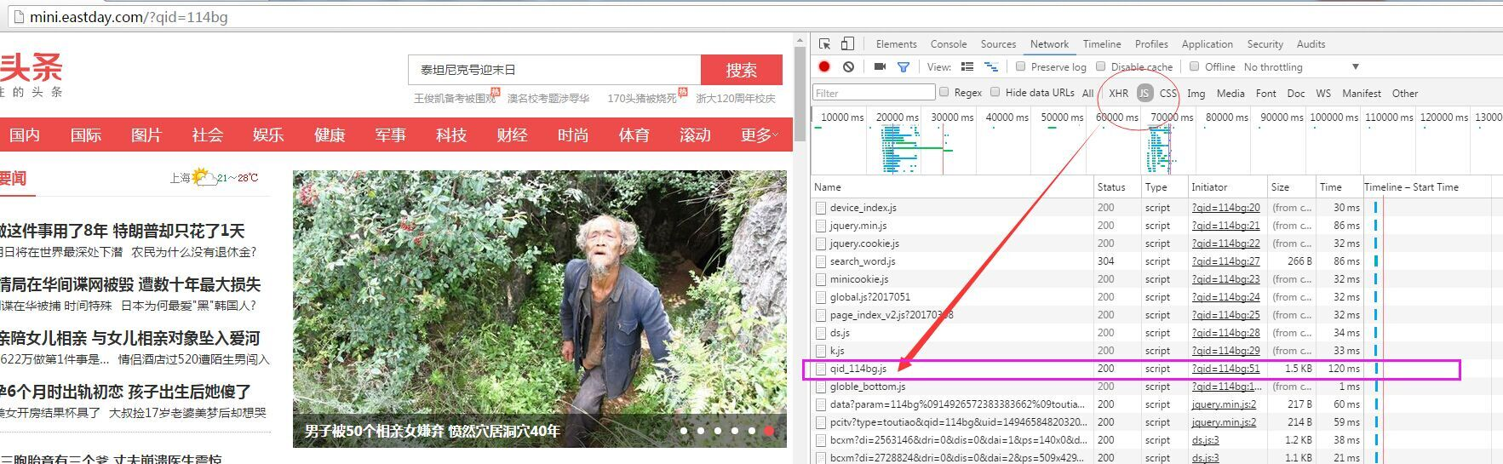
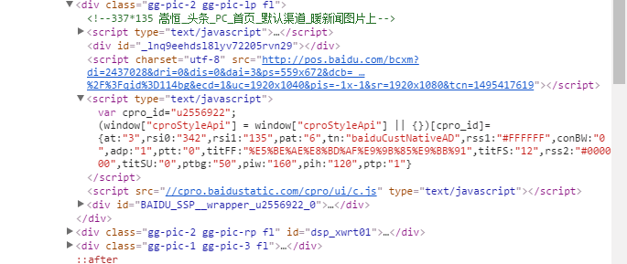

Slide 30
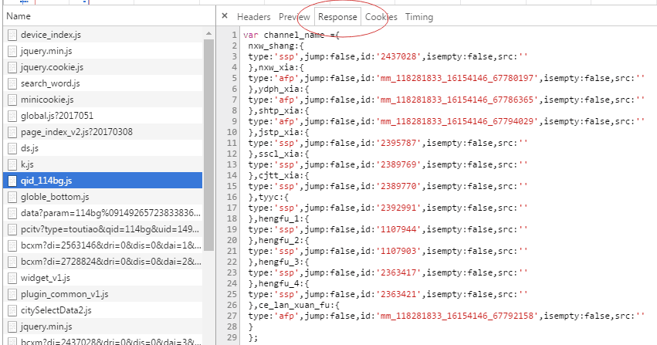
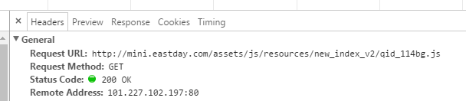
再对照下表格渠道对应的数据，这条js直接是从数据库获取的数据
再次查看其他渠道的数据流，也是一样规则，这时可以获取到数据路的hearders

Slide 31
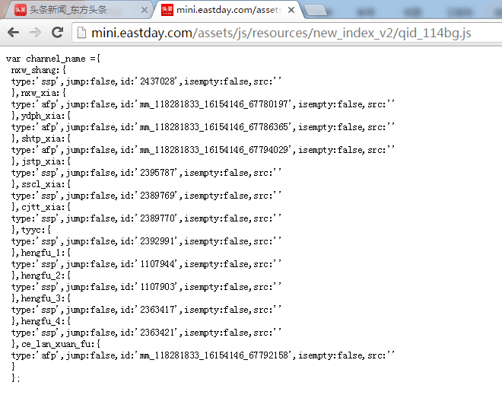
数据链路是以get形式传输
直接headers中url地址在网页打开，显示如下

Slide 32
这个项目进阶：
1.刚开始时是Java+selenium做的，亚辉做的
2.后来重新用python+selenium UI层重新做(5个页面总计在6h-7h)
**页面的打开，selenium就是需要页面全加载，才能把广告位的信息加载出来，否则加载的就是js源码的内容，测试就会出现误差，这块对网速很依赖，误差始终是有的。
3.再用request+python从http层重新做(5个页面总计5min)
**js动态加载，前端渲染，找到广告id的传输js连接的服务器
**另外一种创建快速动态网页的技术Ajax，Ajax技术的核心是XMLHttpRequest对象，XHR为向服务器发送请求和解析服务器响应提供了流畅的接口，能以异步的方式从服务器取得
4.使用线程池Queue，多线程再次做项目threading+Queue+requests,可以把项目缩短(5个页面总计3min)
5.使用多进程，加入进程池JoinableQueue，multiprocessing.Process+requests,项目的时间再次缩短

Slide 33
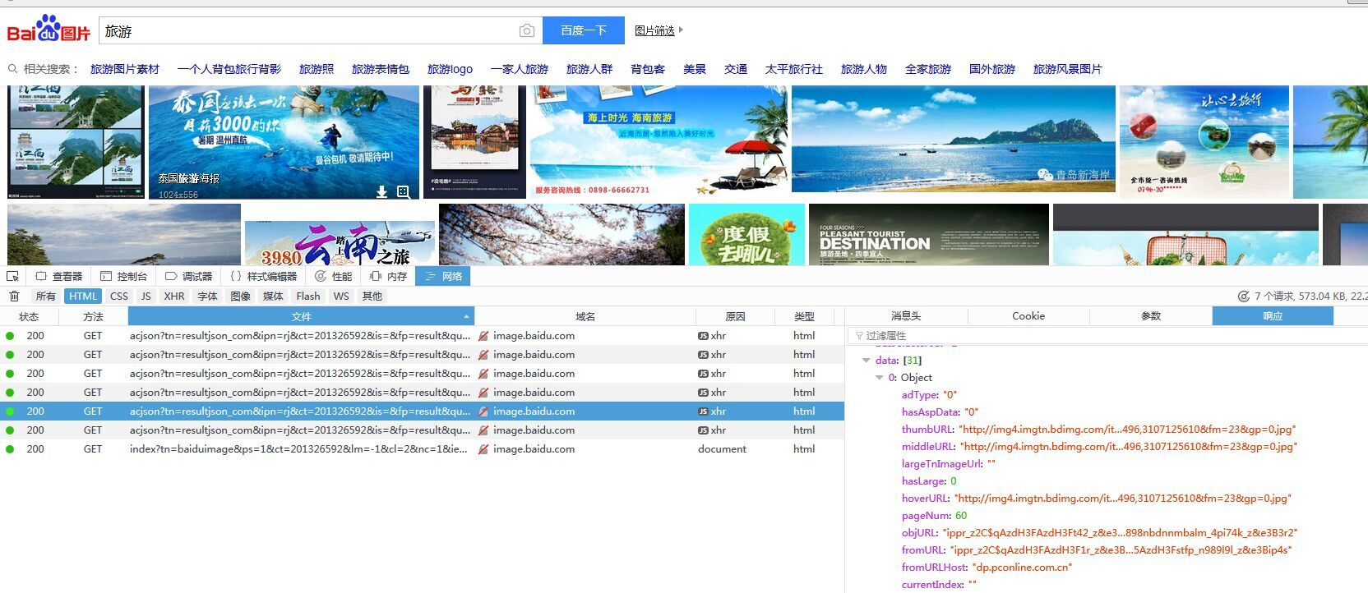
常见的Ajax(XMLHttpRequest简称XHR)动态加载网站，返回数据大部分是json格式
1.搜狗图片、百度图片(没有分页，只有下拉动作时才会自动加载新的图片)
2.虎牙直播，页面是翻页，但是翻页时url始终一样,例如第一页、第二页都是:http://www.huya.com/g/lol,查看翻页时抓包，发现xhr数据流，http://www.huya.com/cache.php?m=LiveList&do=getLiveListByPage&gameId=1&tagAll=0&page=1，第二页时，page=2，response为json格式，含有所有本业主播信息

Slide 34
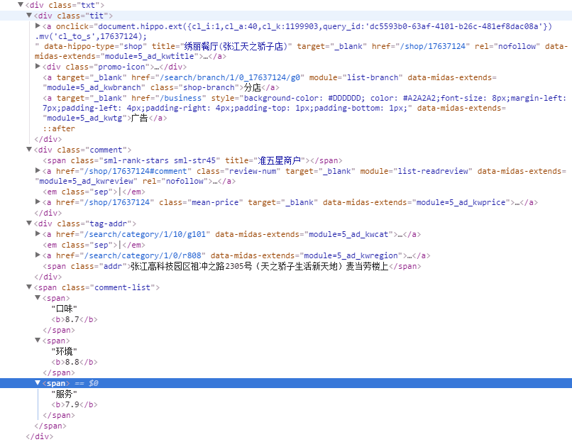
案例4.看看张江的餐馆类型_大众点评
1.正常打开大众点评，选择上海张江后查看url，http://www.dianping.com/search/category/1/10/r808 ，查看翻页第二页是后多加p2，第三页p3，则发现网址固定规律http://www.dianping.com/search/category/1/10/r808p{}
808张江 ，801陆家嘴，大众点评一共50页信息
2.采用BeautifulSoup+re+requests抓取信息，主要抓取餐厅名字，星级，地址，点评人数，评论的地址，价格，餐厅类型，口味，环境，服务

Slide 35
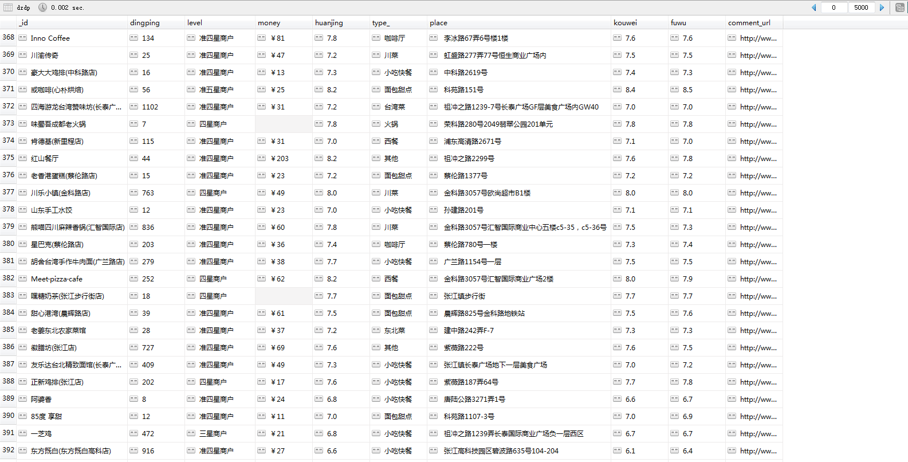
3.以店名为_id键值存储到mongodb中，防止重复数据，可以获取到740条餐厅数据

Slide 36
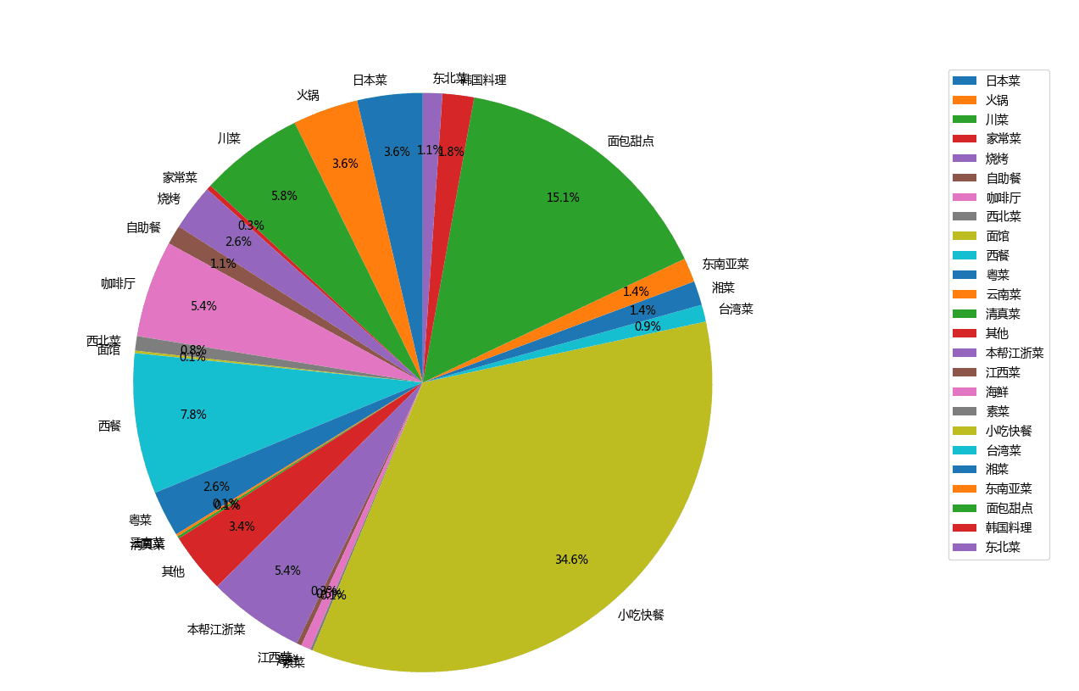
4.先看看张江餐厅类型分部饼型图：

Slide 37
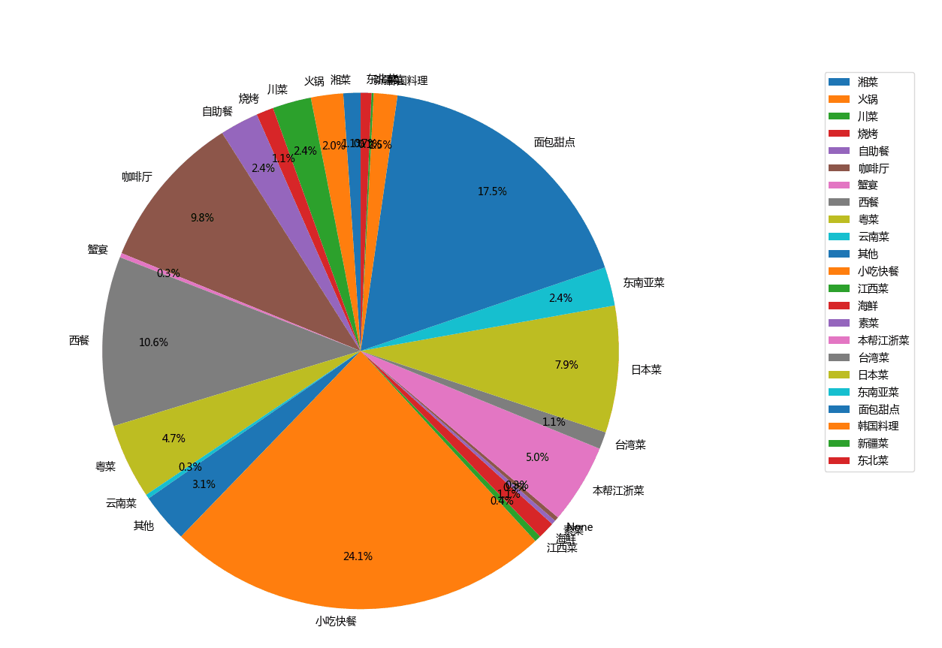
这张是陆家嘴的餐厅类型排行

Slide 38
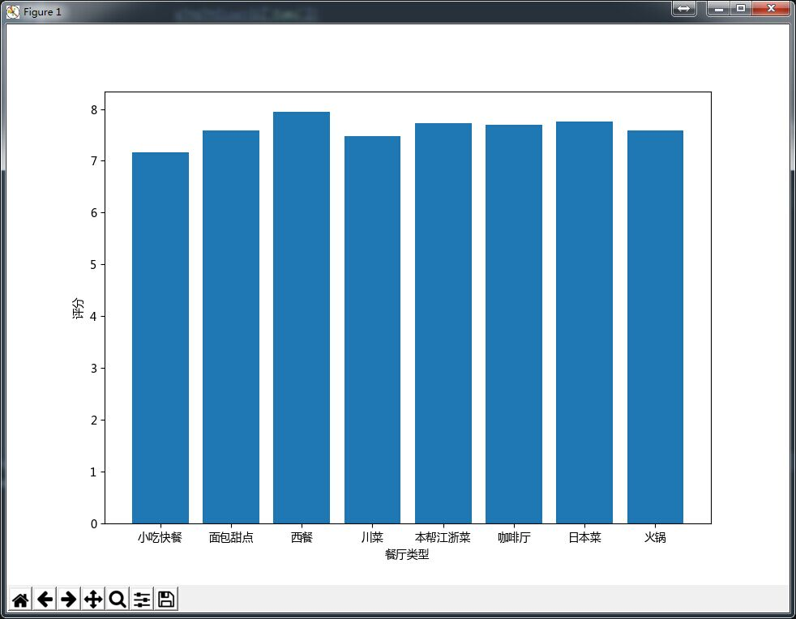
5.取排行前8的主要类型餐厅，看看他们的服务水平如何
*前8家'小吃快餐','面包甜点','西餐','川菜','本帮江浙菜','咖啡厅','日本菜','火锅'
*评论数据，以至少100条评论来做分析，低于100条评论的舍弃
*对比方式，评分相加/评论次数，得到平均分数

